Slide 1

Lecture 2 Decision & Looping
START
Notes:
Bài học thứ 2 trong phần cơ bản về lập trình C, chúng ta sẽ bàn luận về cú phép câu điều kiện và những dạng vòng lặp của ngôn ngữ C.
Đây là những câu lệnh cơ bản và được sử dụng rất phổ biến trong lập trình thông thường.

Slide 2
Learning Goals
After the lecture, attendees will be able to:
Understanding and using conditional Statements
Understanding and using switch and loop Statements
Notes:
Kết thúc bài học ngày hôm nay, các bạn có thể :
- Hiểu và sử dụng các câu lệnh điều kiện
- Hiểu và sử dụng các câu lệnh chia nhánh và câu lệnh lặp

Slide 3
Table of contents
Explain the Selection Construct - If Statement
- If – else statement
- Multi if statement
- Nested if statement
Switch statement
Looping
For
While
Do…while
Notes:
Những nôi dung chính chúng ta sẽ học hôm này là:
Những câu lệnh điều kiện, if, if – else, mutli if và nested if
Khối lệnh lựa chọn switch case
Cuối cùng là những dạng vòng lặp khác nhau bao gồm vòng lặp for, vòng lặp while và vòng lặp do..while

Slide 4
Conditional Statement
Conditional statements enable us to change the flow of the program
A conditional statement evaluates to either a true or a false value
The if statement
Example :
To find whether a number is even or odd we proceed as follows :
Accept a number
Find the remainder by dividing the number by 2
If the remainder is zero, the number is “EVEN”
Or if the remainder is not zero the number is “ODD”
The switch statement
Notes:
Trước hết tôi sẽ nói về những dạng câu lệnh điều kiện
Câu lệnh điều kiện giúp chúng ta có thể thay đổi luồng chạy của chương trình, phụ thuộc vào những giá trị nhận được trong quá trình chương trình chạy.
Câu lệnh điều kiện có thể nhận 1 trong 2 giá trị là True hoặc False.
Lấy ví dụ tình huống như sau, các bạn sẽ phải sử dụng câu lệnh điều kiện:
Để kiểm tra một số là chẵn hay lẻ, chúng ta sẽ thực hiện theo từng bước như sau:
Nhập giá trị số đó
Tìm phần dư trong phép chia của số đó cho 2
Nếu phần dư là 0, thì số đó kết luận là số chẵn
Nếu phần không phải là 0, thì số đó là số lẻ
[Ảnh của Slide 4 bay vào]
Trong ngôn ngữ C có 2 dạng câu lệnh điều kiện, đó là điều kiện sử dụng if đơn giản và và dạng khối lệnh lựa chọn điều kiện switch case.

Slide 5
The if-else statement
Program to display whether a number is Even or Odd
#include <stdio.h>
void main()
{
int num , res ;
printf(“Enter a number :”);
scanf(“%d”,&num);
res = num % 2;
if (res == 0)
printf(“Then number is Even”);
else
printf(“The number is Odd”);
}
Example
Notes:
Đây là một ví dụ cơ bản kiểm tra số nhập vào bằng câu lệnh if,
Như các bạn thấy, ban đầu chúng ta khai báo 2 biến số nguyên là num và res, yêu cầu người dùng nhập vào một số bằng cách in ra dòng chữ : “Enter a number: ”
Hàm scanf có tác dụng đọc ký tự được gõ trên màn hình, với tham số “%d” , hàm này sẽ đọc ký tự trên màn hình dưới dạng số nguyên và gán giá trị đó cho biến số num, các bạn lưu ý hàm scanf nhận vào địa chỉ của biến num, được viết là &num.
Sau đó, chúng ta lấy phần dư của phép chia cho 2, nếu phần dư này bằng 0, thì số đó là số chẵn, ngược lại chúng ta kết luận số đó là số lẻ.
Các bạn sẽ xem phần minh họa tiếp sau đây về cách sử dụng câu lệnh điều kiện..

Slide 6

The if-else statement demo
Notes:
Đây là một ví dụ đơn giản sử dụng câu lệnh điều kiện if-else.
Các bạn quan sát trên ví dụ, chúng ta khai báo 2 age và bonus, 2 biến này sử dụng cho việc kiểm tra tuổi ứng với số tiền thưởng.
Ban đầu các bạn đặt giá trị tuổi bằng 50, những người có độ tuổi 30 sẽ được nhận bonus là 1000 và ngược lại sẽ được nhận bonus là 500, các bạn quan sát cách sử dụng câu lệnh if-else.
Dịch và chạy chương trình, trong trường hợp các bạn thấy tuổi là 50, bên bonus sẽ là 500.
ôi thay đổi giá trị của tuổi và bonus sẽ được gán giá trị khác, phụ thuộc vào giá trị của độ tuổi. Các bạn lưu ý với câu lệnh điều kiện if, kiểm tra giá trị độ tuổi số nguyên, thì chúng ta dẫn dễ nhầm lẫn giữa = hay ==, nếu chúng ta sử dụng, thì chương trình sẽ không báo lỗi, bởi vì khi đó giá trị tuổi sẽ được gán bằng 30, và bonus sẽ là 1000. chú ý khi với câu lệnh điều kiện, đây là lỗi thường xảy ra với lập trình viên ban đầu viết C, các bạn cần lưu ý giá trị kiểm tra là ==. Bây giờ tôi sẽ thực hiện nhập giá trị của biến age từ màn hình, các bạn in ra trên màn hình yêu cầu nhập độ tuổi, sử dụng hàm gets để lấy về một chuỗi ký tự người dùng nhập lên trên màn hình, chuỗi ký tự này sẽ được lưu trữ trong chuỗi có tên là agestring, các bạn khai báo một mảng ký tự agestring, và sử dụng hàm gets, truyền giá trị vào trong mảng, sau khi đã truyền giá trị vào trong mảng agestring, các bạn dùng hàm atoi để convert giá trị string sang giá trị int, sửa lại toán tử, dịch chương trình và chạy, chương trình yêu cầu người dùng nhập giá trị tuổi vào, chúng ta nhập 30 và nhận được bonus là 1000, chạy lại chương trình, các bạn nhập 55 thì bonus sẽ là 500, như vậy chúng ta đã biết cách sử dụng câu lệnh if-else

Slide 7
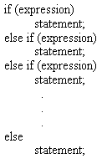
The if-else-if statement-1
Syntax:
Notes:
Ngoài câu lệnh if else đơn giản, chúng ta có thể sử dụng câu lệnh if else if, kiểm tra điều kiện liên tiếp, với các điều kiện kiểm tra liên tiếp, tuy nhiên với cách sử dụng này, bạn cần phải có câu lệnh else cuối cùng trong khối lệnh, điều này giúp cho tính nhất quản của việc kiểm tra điều kiện được đảm bảo, nếu không có bất kỳ trường hợp nào xảy ra ở những điều kiện if hoặc else if, chương trình sẽ thực hiện những lệnh trong statement cuối cùng. Các bạn hãy xem ví dụ sau đây…

Slide 8
The if-else-if statement-2
Program to display a message based on a value
#include <stdio.h>
main()
{
int x;
x = 0;
clrscr ();
printf(“Enter Choice (1 - 3) : “);
scanf(“%d”, &x);
if (x == 1)
printf (“\nChoice is 1”);
else if ( x == 2)
printf (“\nChoice is 2”);
else if ( x == 3)
printf (“\nChoice is 3”);
else
printf (“\nInvalid Choice “);
}
Example
Notes:
Chương trình C bên màn hình yêu cầu nhập vào một số từ 1 đến 3, bạn nhập số nào thì màn hình sẽ in ra giá trị bạn nhập tương ứng. Tuy nhiên, với trường hợp bạn không nhập số trong khoảng giá trị trên thì chương trình sẽ báo là “Invalid choice”.

Slide 9
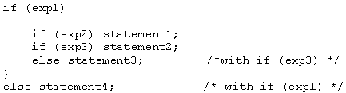
Nested if-1
Note that the inner else is associated with if(exp3)
According to ANSI standards, a compiler should support at least 15 levels of nesting
Notes:
Tiếp theo, đó là dạng câu lệnh if lồng nhau, nested if, đây là dạng có câu lệnh điều kiện if nằm bên trong một câu lệnh điều kiện if hoặc else khác.
Trong ngôn ngữ lập trình C, một câu lệnh else luôn luôn tham chiếu tới câu lệnh if cùng khối lệnh gần nó nhất. Trong đoạn code ví dụ các bạn đang thấy, câu lệnh else statement 3 liên kết với if kiểm tra điều kiện (exp3).
Theo chuẩn của tổ chức ANSI, một trình biên dịch cần hỗ trợ ít nhất 15 khối lệnh if lồng nhau, tuy nhiên trên thực tế, một code lập trình tốt là code không sử dụng quá nhiều khối lệnh điều kiện lồng nhau, điều này sẽ làm cho việc review code gặp khó khăn và code có tính login không tốt.
The nested if is an if statement, which is placed within another if or else
In C, an else statement always refers to the nearest if statement that is within the same block as the else statement and is not already associated with an if

Slide 10
Nested if-2
#include <stdio.h>
void main ()
{
int x, y;
x = y = 0;
clrscr ();
printf (“Enter Choice (1 - 3) : “);
scanf (“%d”, &x);
if (x == 1)
{
printf(“\nEnter value for y (1 - 5) : “);
scanf (“%d”, &y);
if (y <= 5)
printf(“\nThe value for y is : %d”, y);
else
printf(“\nThe value of y exceeds 5 “);
}
else
printf (“\nChoice entered was not 1”);
}
Example
Notes:
Các bạn quan sát ví dụ trên màn hình, vẫn với ví dụ nhập vào số nguyên có giá trị từ 1 đến 3.
Trong trường hợp người dùng nhập vào giá trị 1, chương trình yêu cầu người dùng thực hiện tiếp việc nhập và kiểm tra giá trị số thứ 2 gọi là y nhập vào.
Trường hợp khác, người dùng không nhập 1, chương trình sẽ báo người dùng đã không chọn 1 và kết thúc.

Slide 11
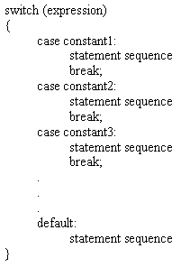
The switch statement-1
Notes:
Câu lệnh switch là câu lệnh có nhiều lựa chọn, sử dụng để kiểm tra những giá trị của biểu thức với một danh sách những hằng số nguyên hoặc một danh sách những hằng ký tự.
Khi giá trị của biểu thức tương ứng với một trong những hằng số được liệt kê, câu lệnh tương ứng sẽ được thực hiện. Các bạn lưu ý trong khối lệnh switch case, cần có câu lệnh default, tương ứng với câu lệnh thực hiện khi giá trị của biểu thức không bằng với giá trị nào liệt kê bên trên, những khối lệnh tương ứng với case, thì có từ khóa break; để phân chia những trường hợp thực hiện.
Các bạn hãy theo dõi phần demo sau đây.
The switch statement is a multi-way decision maker that tests the value of an expression against a list of integers or character constants
When a match is found, the statements associated
with that constant are executed

Slide 12
The switch statement-2
Notes:
Sau đây là ví dụ cách sử dụng câu lệnh chia nhánh Switch-case,
Ban đầu các bạn quan sát một ví dụ sau đây, chúng ta nhập vào một giá trị là số int, số int này tương ứng với mã trong bảng mã ASCII, nếu như mã = 0, thì giá trị trả về chartype = NULL, tương ứng 7 sẽ là tiếng Bell, 8 sẽ là Back space, 9 sẽ là Tab vân vân. Các bạn có thể vào trang web ascii-code.com để quan sát những giá trị mã ascii ở trên bảng, với mỗi một giá trị nằm trên bàn phím thì các bạn quan sát nó có một mã riêng, ví dụ, ví dụ 65 tương ứng với ký tự A lớn, giá trị 97 tương ứng với a nhỏ, 2 giá trị này cách nhau 32 đơn vị, 49 tương ứng với số 1, tương tự 57 tương ứng với số 9.
Chương trình ban đầu yêu cầu người dùng nhập vào giá trị mã trong bảng mã ascii và với mã tương ứng thì sẽ in ra ký tự, chartype, các bạn sử dụng câu lệnh in printf() để in ra ký tự mã ascii tương ứng với. Dịch và chạy chương trình, ở đây chúng ta sử dụng câu lệnh điều kiện if-else liên tục, giả sử các bạn nhập vào giá trị 7 tương ứng với Bell, 48 sẽ tương ứng với giá trị số bằng 0, 97 tương ứng với ký tự a, đây là một Character,

Slide 13
What is a Loop?
The for loop
The while loop
The do….while loop
Notes:
Những đoạn code trong chương trình thường được chạy theo cách lặp đi lặp một nghiệp vụ nào đó, cho đến khi có một điều kiện xảy ra và dừng lặp lại quá trình lặp.
Khi đó, bạn sẽ sử dụng cấu trúc lặp, có 3 dạng cấu trúc lặp là vòng lặp for, vòng lặp while và vòng lặp do.. While
Mỗi một cấu trúc được sử dụng cho mục đích lặp khác nhau, tùy thuộc vào điều kiện lặp, số lần lặp xác định hay số lần lặp không xác định trước.

Slide 14

The for loop
The initialize counter is an assignment statement that sets the loop control variable, before entering the loop
The conditional test is a relational expression, which determines, when the loop will exit
The evaluation parameter defines how the loop control variable changes, each time the loop is executed
Notes:
Cấu trúc lặp for có 3 thành phần cơ bản, phần khởi tạo giá trị initialize counter, phần điều kiện lặp conditonal test và phần tham số thay đổi giá trị
Phần khởi tạo giá trị: chứa câu lệnh gán giá trị cho biến được sử dụng trong vòng lặp, giá trị này được gán trước khi vòng lặp được thực hiện
Phần kiều kiện lặp: đây là một biểu thức so sánh, các câu lệnh được thực hiện nhiều lần cho đến khi điều kiện lặp bị vị phạm.
Phần tham số thay đổi giá trị sẽ định nghĩa giá trị của biến số lặp thay đổi sau khi mỗi vòng lặp được thực hiện xong.
[Video]
Làm video về vòng lặp for, trước tiên sẽ giới thiệu khái niệm cơ bản về mảng.

Slide 15
The for loop-2
Notes:
Sau đây là phần demo, các bạn sẽ sử dụng khối lệnh vòng lặp for.
Ban đầu các bạn khai báo mảng số int bao gồm 5 phần tử, và các bạn gán giá trị cứng từ phần từ 0 đến phần từ mang index bằng 4.
Để duyệt qua mảng những số nguyên này, chúng ta sẽ sử dụng vòng lặp for, vòng lặp for các bạn khai báo như sau, các bạn lưu ý vòng lặp for gồm có 3 phần, phần khởi tạo, vòng điều kiện lặp và phần bước nhảy, ban đầu các bạn khai báo sử dụng làm biến nhảy và gán i ban đầu bằng 0 với điều kiện nhỏ hơn 5, với mỗi một vòng lặp, giá trị được tăng thêm 1 đơn vị, các bạn sử dụng lệnh printf để in ra giá trị của mảng intarray, cứ mỗi một vòng lặp chúng ta in ra phần tử thứ i-1 của mảng intarray, dịch và chạy chương trình, các bạn quan sát thấy chúng ta in ra được 5 phần từ của mảng intarray.
Chúng ta có thể truy xuất đến phần tử có thứ tự bất kỳ nằm trong mảng, nhưng lưu ý số thứ tự này không được vượt quá số phần từ đã được lưu trữ trong mảng, giá trị ở đây tôi sẽ truy xuất đến phần từ có index bằng 3, tương ứng với phần tử thứ 4 của mảng, dịch và chạy chương trình, phần tử thứ 4 của mảng có giá trị bằng 30 và có index bằng 3.

Slide 16
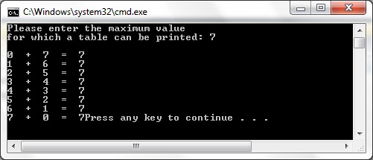
The comma operator
The scope of the for loop can be extended by including more than
one initializations or increment expressions in the for loop specification
The format is : exprn1 , exprn2 ;
#include <stdio.h>
main()
{
int i, j , max;
printf(“Please enter the maximum value \n”);
printf(“for which a table can be printed: “);
scanf(“%d”, &max);
for(i = 0 , j = max ; i <=max ; i++, j--)
printf(”\n%d + %d = %d”,i, j, i + j);
}
Notes:
Sử dụng toàn tử , (phẩy) trong vòng lặp.
Trong phạm vi khối lệnh của vòng lặp for, chúng ta có thể khởi tạo nhiều hơn một biến lặp trong phần khởi tạo, đồng thời có thể có nhiều hơn một biểu thức thay đổi giá trị của biến trong phần tham số thay đổi giá trị. Mỗi một phần khởi tạo hoặc thay đổi giá trị được cách nhau bởi dấu phẩy.
Các bạn xem ví dụ trên slide: trong phần khởi tạo có 2 biến lặp i và j được gán giá trị, i = 0 và j = max, điều kiện lặp là i <= giá trị max, sau mỗi vòng lặp biến số i tăng 1 đơn vị, biến số j giảm một đơn vị.
Chương trình sẽ in ra những tổng thành phần khác nhau của max, được tạo nên từ 2 toán hạng biến thiên i và j.
Các bạn quan sát kết quả , chúng ta nhập giá trị max = 7 và nhận được những phép cộng có tổng bằng 7.

Slide 17
Nested for loops-1
The for loop will be termed as a nested for loop when it is written as follows
for(i = 0; i<max1; i++)
{
.
.
for(j = 0; j < = max2; j++)
{
.
.
}
.
.
}
Notes:
Vòng lặp for có thể lồng nhau, như cách viết mà các bạn đang thấy trên màn hình, điều này cho phép thực hiện những vòng lặp con, tương ứng với từng vòng lặp trong khối lặp phía trên.
Với đoạn code như trên, vòng lặp lớn được thưc hiện max1 lần, ứng với mỗi vòng lặp trong những lần lặp này, vòng lặp con sẽ được thực hiện max2 lần.

Slide 18
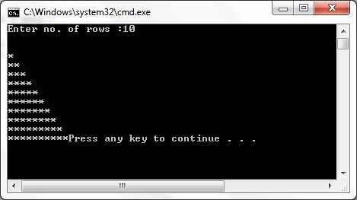
Nested for loops-2
#include <stdio.h>
main()
{
int i, j, k;
i = 0;
printf("Enter no. of rows :");
scanf("%d", &i);
printf("\n");
for (j = 0; j < i ; j++)
{
printf("\n");
for (k = 0; k <= j; k++) /*inner for loop*/
printf("*");
}
}
Notes:
Chúng ta quan sát đây là ví dụ về vòng lặp lồng nhau,
Ban đầu, chương trình yêu cầu chúng ta, nhập vào giá trị cho số nguyên i, số nguyên i là số lượng dòng được sử dụng để in lên màn hình.
Với dòng đầu, chúng ta in 1 dấu *, với dòng 2, chúng ta in 2 dấu *, cứ như vậy cho đến dòng cuối cùng. Số lượng dấu * in trên mỗi dòng được thực hiện bởi vòng lặp con bên trong.
Số lượng dấu * sẽ phụ thuộc vào giá trị j , là số thứ tự của dòng đang thực hiện.
Các bạn quan sát kết quả [1]

Slide 19
The while loop
while (condition is true)
statement ;
The while loop repeats statements while a certain
specified condition is True
Notes:
Dạng lệnh lặp tiếp theo là lệnh lặp While, điều kiên trong lệnh while ban đầu sẽ được kiểm tra, nếu giá trị là True, vòng lặp đầu tiên sẽ được thực hiện và điều kiện trong lệnh tiếp tục được kiểm tra.
Nhưng câu lệnh trong vòng lặp tiếp tục được thực hiện cho đến khi điều kiện kiểm tra trả về False.
Các bạn hãy xem ví dụ minh họa sau đây.

Slide 20
The while loop demo
Notes:
Sau đây chúng ta sẽ học cách sử dụng khối lệnh lặp while,
Khối lệnh lặp while thường được sử dụng khi các bạn muốn thao tác với vòng lặp nhưng không biết trước được số lần lặp, tuy nhiên ban đầu chúng ta sẽ kiểm tra một điều kiện nào đó, để cho phép vòng lặp while thực hiện, ví dụ trong bài toán này tôi sẽ yêu cầu người dùng nhập liên tục giá trị character, cho đến khi người dùng nhập giá trị y, yes thì vòng lặp while sẽ kết thúc.
Ban đầu các bạn khởi tạo vòng lặp while và kiểm tra nếu như ký tự c, không phải là ký tự y , tức là yes thì các bạn sẽ tiếp tục thực hiện vòng lặp, trong vòng lặp, chúng ta yêu cầu người dùng nhập vào giá trị yes or no, dùng hàm getchar() để truyền giá trị cho biến c, tuy nhiên chương trình cần dừng lại màn hình để cho người dùng quan sát, chúng ta sẽ sử dụng tiếp tục hàm getchar() với điệu kiện ký tự c không phải là yes thì vòng lặp tiếp tục được thực hiện, trong trường hợp chúng ta nhập vào yes thì vòng lặp sẽ kết thúc và thoát ra ngoài. Vòng lặp while thực hiện liên tục và có điều kiện ban đầu được kiểm tra, các bạn dịch chương trình và chạy, chúng ta nhập liên tục giá trị no, và vòng lặp tiếp tục yêu cầu chúng ta nhập giá trị, cho đến khi chúng ta nhập giá trị yes thì vòng lặp sẽ kết thúc. Các bạn lưu ý vòng lặp while kiểm tra điều kiện ngay ban đầu, cho nên nếu như điều kiện ngay ban đầu bị vi phạm thì vòng lặp while sẽ kết thúc ngay lập tức mà không thực hiện một lần lăp nào cả, ví dụ tôi sẽ gán trị giá c bằng yes, điều này vi phạm điều kiện thực hiện của vòng lặp, và chạy chương trình, các bạn thấy chương trình sẽ kết thúc ngay và không yêu cầu người dùng nhập.

Slide 21
do..while loop
do{
statement;
} while (condition);
In the do while loop the body of the code is executed
once before the test is performed
When the condition becomes False in a do while the loop
will be terminated, and the control goes to the statement
that appears immediately after the while statement
Notes:
Dạng vòng lặp thứ 3 trong những khối lệnh lặp là vòng lặp do..while
Khác với dạng lặp while(condition) , nếu điều kiện ban đầu là false thì không có lần lặp nào được thực hiện. Trong vòng lặp do..while những câu lệnh trong khối lệnh được thực hiện một lần trước khi điều kiện lặp được kiểm tra.
Vòng lặp được thực hiện cho đến khi điều kiện kiểm tra trả về giá trị False, chương trình sẽ thực hiện những câu lệnh kế tiếp sau câu lệnh while.
Các bạn xem ví dụ minh họa sau đây.

Slide 22
do..while loop demo
Notes:
Trong phần demo cuối cùng của bài học ngày hôm nay, chúng ta sẽ học cách sử dụng vòng lặp do..while,
Vòng lặp do..while khác với việc sử dụng vòng lặp while là vòng lặp do..while sẽ có ít nhất 1 lần thực hiện lặp, vì điều kiện được kiểm tra ở phía cuối vòng lặp, khác với vòng lặp while điều kiện sẽ kiểm tra ở phía đầu vòng lặp. Ban đầu các bạn cũng yêu cầu người dùng nhập vào giá trị yes OR no, tuy nhiên điều kiện kiểm tra giá trị c sẽ được thực hiện ở phía cuối vòng lặp. Khối lệnh do..while đảm bảo vòng lặp luôn luôn được thực hiện ít nhất 1 lần, chúng ta kiểm tra điều kiện while c khác y, và thực hiện yêu cầu người dùng nhập vào giá trị yes OR no, giống như đã thực hiện với vòng lặp while.
Các bạn dịch và chạy chương trình, chắc chắn sẽ có 1 lần vòng lặp được thực hiện, bởi vì điều kiện ban đầu chưa được kiểm tra, chúng ta nhập giá trị yes và vòng lặp kết thúc, ngược lại chúng ta sẽ nhập giá trị no liên tục và chỉ khi nhập giá trị yes thì vòng lặp mới kết thúc.

Slide 23
Jump statements-1
return
expression
The return statement is used to return from a function
It causes execution to return to the point at which the call to the function was made
The return statement can have a value with it, which it returns to the program
Notes:
Trên đây là một số dạng câu lệnh lặp,
Phần cuối cùng của bài học hôm nay, chúng ta sẽ tìm hiểu một số câu lệnh nhảy, sử dụng để kết thúc hàm hoặc chương trình.
Trước hết, đó là câu lệnh return, câu lệnh return sử dụng để trả về giá trị từ một hàm, trong bài học này, chúng ta mới đề cập đến hàm main() của chương trình, hàm này có giá trị của kiểu int và thông thường, ta trả về giá trị 0.
Câu lệnh return thông thường sẽ trả về giá trị cho chương trình, câu lệnh gọi hàm sẽ nhận được giá trị trả về, chúng ta sẽ xem xét kỹ hơn ở bài học về function.

Slide 24
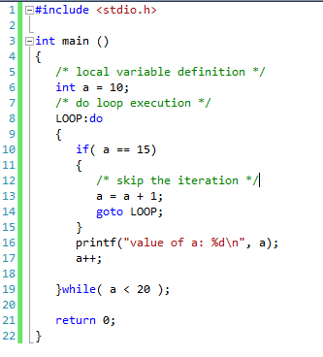
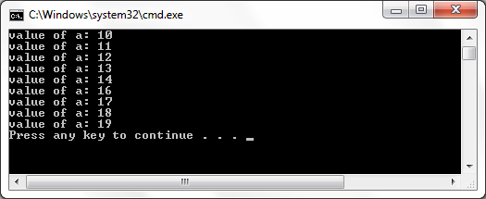
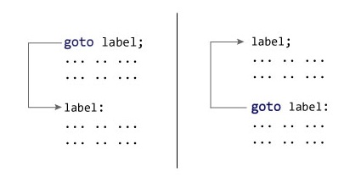
Jump statements-2
goto
label
The goto statement transfers control to any other statement within the same function in a C program
It actually violates the rules of a strictly structured programming language
They reduce program reliability and make program difficult to maintain
Notes:
Câu lệnh goto,
Câu lệnh goto sẽ chuyển hướng điều khiển của chương trình đến bất kỳ một câu lệnh nào nằm trong chương trình C, có thể chuyển điều khiển chương trình từ trên xuống hoặc ngược lại.
[chuyển sang hình ảnh source code]
Các bạn xem một ví dụ minh họa sau đây, trong đoạn code có một vòng lặp do..while, ban đầu giá trị a = 10, tuy nhiên, sau mỗi một vòng lặp thì giá trị a được in ra và tăng lên 1 đơn vị, tuy nhiên có một điều kiện kiểm tra nếu a = 15, thì không in ra màn hình, cho đến khi a = 20 thì vòng lặp kết thúc.
[chuyển sang hình ảnh kết quả chương trình]
Các bạn quan sát kết quả của chương trình, giá trị 15 được bỏ qua không, không in.
[chuyển sang đoạn text kết luận]
Tuy nhiên, nên hạn chế sử dụng câu lệnh này vì nó vi phạm quy luật chặt chẽ của ngôn ngữ lập trình cấu trúc, câu lệnh goto làm chương trình thiếu tính logic, làm cho chương trình giảm tính tin cậy và rất khó bảo trì.

Slide 25
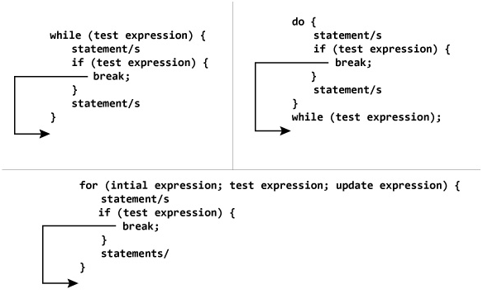
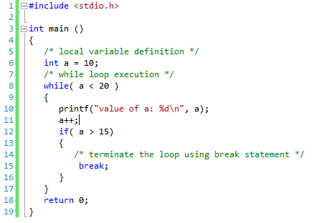
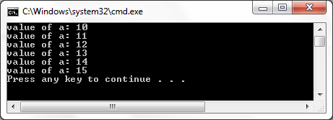
Jump statements-3
break
statement
The break statement is used to terminate a case in a switch statement
It can also be used for abrupt termination of a loop
When the break statement is encountered in a loop, the loop is terminated immediately and control is passed to the statement following the loop
Notes:
Câu lệnh break,
Câu lệnh này thường được sử dụng ở trong những vòng lặp, while, do..while hoặc vòng lặp for. Trong quá trình chạy vòng lặp, nếu có trường hợp xảy ra mà bạn muốn kết thúc ngay vòng lặp, không cần thiết phải lặp những vòng lặp kế tiếp nữa, thì có thể sử dụng câu lệnh break, như cấu trúc source code các bạn nhìn thấy trên màn hình, câu lệnh break sẽ chuyển hướng chương trình thoát ngay ra khỏi vòng lăp. Các bạn xem ví dụ sau đây
[chuyển sang hình ảnh source code]
Vẫn với ví dụ ban đầu gán giá trị a = 10. sau mỗi một vòng lặp, giá trị của a được tăng lên một đơn vị và in ra màn hình, tuy nhiên, nếu giá trị a vượt quá 15, thì vòng lặp ngay lập tức được kết thuc, câu lệnh break chuyển điều khiên vòng lặp ra khỏi khối lệnh.
[chuyển sang màn hình kết quả]
Các bạn quan sát thấy chương trình kết thúc khi giá trị a bằng 15
[chuyển sang màn hình kết luận]
Như vậy, chúng ta kết luận câu lệnh break sử dụng để ngắt vòng lặp có điều kiện, sau khi ngắt, điều khiển sẽ chuyển đến dòng lệnh sau khối lệnh lặp để thực hiện.

Slide 26
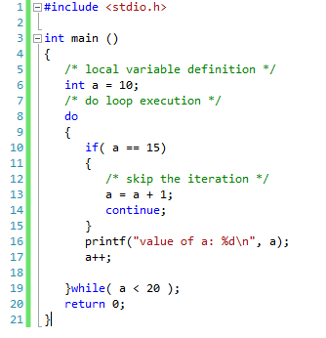
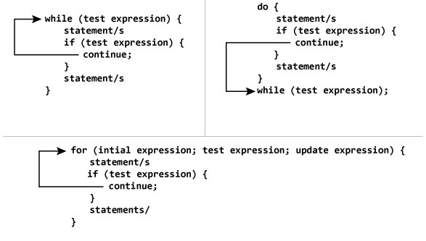
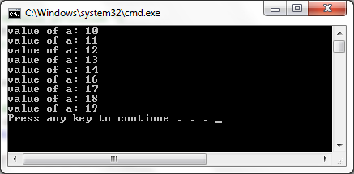
Jump statements-4
continue
statement
Notes:
Câu lệnh continue,
Lệnh continue cũng được sử dụng trong các vòng lặp, câu lệnh continue sẽ chuyển điều khiển đến vòng lặp tiếp theo trong khối lệnh lặp.
Khi câu lệnh này được thực hiện, những dòng lệnh ở phía sau câu lệnh continue sẽ được bỏ qua và điều khiển sẽ chuyển đến vòng lặp tiếp theo, bắt đầu bằng việc khởi tạo giá trị của vòng lặp.
[chuyển sang hình ảnh source code]
Các bạn quan sát ví dụ sau đây, trong vòng lặp do..while, khi giá trị a bằng 15, câu lệnh continue sẽ được thực hiện và chuyển đến vòng lặp tiếp theo, bỏ qua câu lệnh in giá trị của a lên màn hình.
[chuyển sang hình ảnh kết quả]
Các bạn quan sát kết quả , trên màn hình kết quả, giá trị 15 đã bị bỏ qua trong khối lệnh lặp.
Như câu lệnh continue có tác dụng bỏ qua những công việc mà không phải thực hiện khi có một điều kiện nào đó trong vòng lặp xảy ra.

Slide 27
Jump statements-5
exit()
function
The exit() is used to break out of the program
The use of this function causes immediate termination of the program and control rests in the hands of the operating system
Notes:
Cuối cùng là câu lệnh exit(), sử dụng để thoát khỏi chương trình, khi gặp câu lệnh này, chương trình sẽ ngắt lập tức và trả về quyền điều khiển cho hệ điều hành, nơi gọi nó. Các bạn chú ý, trong ngôn ngữ C, câu lệnh exit có thể trả về giá trị hay không trả về giá trị, tùy thuộc vào kiểu trả về của hàm main.

Slide 28
Summary
Conditional statement
Switch statement
Looping statement
Notes:
Như vậy trong bài học ngày hôm nay chúng ta đã thảo luận về những dạng câu lệnh điều kiện, dạng câu lệnh chia nhánh switch và một số dạng khối lệnh chạy vòng lặp.
Để củng cố bài giảng, mời các bạn thực hiện bài quiz sau đây:

Slide 29
Exit
THANK YOU
You have completed "Lecture 2" course.
Click EXIT button to exit course and discover the next Lecture " Lecture 3 - Pointers & Address".
EXIT
Notes:
Kết thúc bài 2,
Bài học tiếp theo chúng ta sẽ thảo luận về con trỏ, địa chỉ và cách sử dụng con trỏ.

